Slide 1
SLO
VEN
IJA

Slide 2
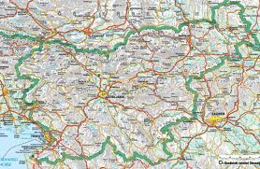
LEGA:
Srednji Evropa
Zahod – Italija
Sever – Avstrija
Severovzhod - Madžarska
Vzhod in jug - Hrvaška

Slide 3
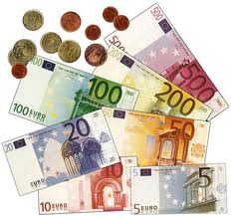
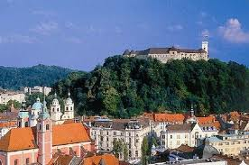
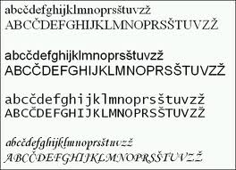
OSNOVNI PODATKI:
Uradno ime: Republika Slovenija
Glavno mesto: Ljubljana
Površina: 20.273 km2
Število prebivalcev: 2.010.377
Uradni jezik: slovenščina
Valuta: evro

Slide 4
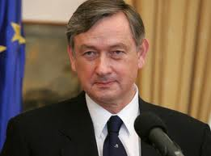
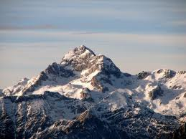
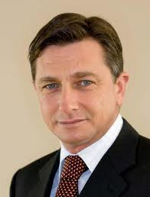
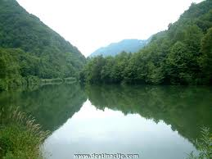
Predsednik države: Danilo Turk
Predsednik vlade: Borut Pahor
Najvišji vrh: Triglav 2864m
Najdaljša reka: Sava

Slide 5
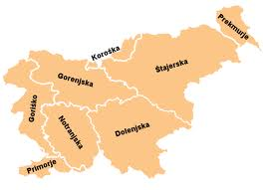
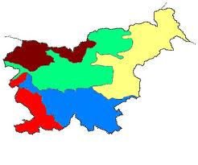
POKRAJINSKE ENOTE:
Prekmurje
Koroška
Notranjska
Primorska
Dolenjska
Gorenjska
Štajerska

Slide 6
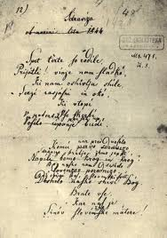
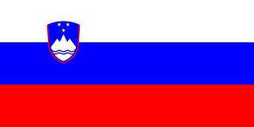
SIMBOLI:
Zastava
Himna – Zdravljica
Grb

Slide 7
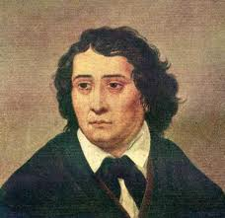
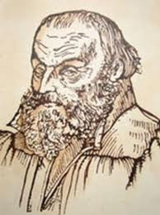
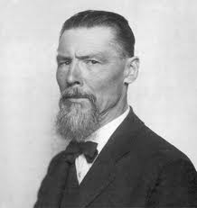
POMEMBNE OSEBNOSTI:
France Prešern
Primož Trubar
Leon Štukelj
Jože Plečnik

Slide 8
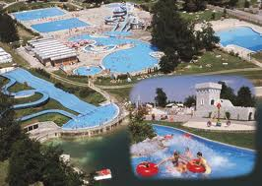
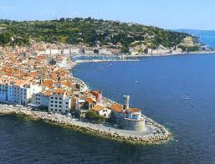
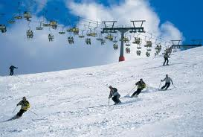
GOSPODARSTVO:
Slovenija je gospodarsko zelo razvita država. Najbolj razvita panoga je turizem:
* letovišča (Piran, Portorož,Izola, Koper…)
*smučarska središča (Kranjska gora, Vogel, Rogla, Krvavec…)
*toplice (Radenci, Moravske Toplice, Terme Čatež, Lendava, Ptuj, Šmarješke Toplice, Terme 3000…)

Slide 9
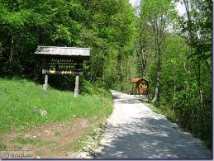
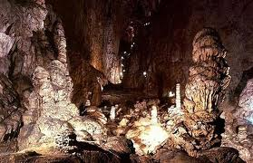
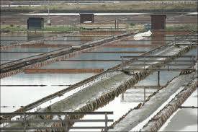
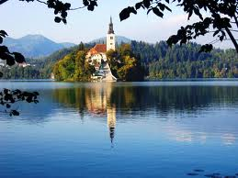
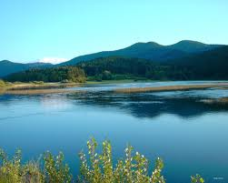
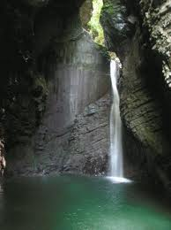
NARAVNE ZNAČILNOSTI:
Triglavski narodni park
Kraške jame
Rakov Škocjan
Cerkniško jezero
Blejsko jezero
Sečoveljske soline
Slap Kozjak

Slide 10
POMEMBNEJŠI PRAZNIKI:
1 in 2 januar – novo leto
8 februar – Prešernov dan
27 april – dan upora proti okupatorju
1 in 2 maj – praznik dela
25 junij – dan državnosti
1 november – dan spomina na mrtve
25 december – božič
26 december – dan samostojnosti in enotnosti

Slide 11
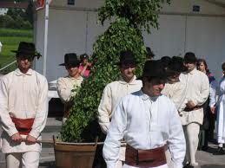
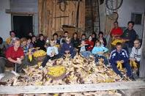
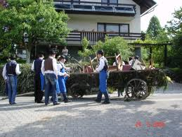
ŠEGE IN NAVADE:
Jurjevanje
Kurentovanje
Ličkanje koruze
“Šrange oz. oprege”

Slide 12
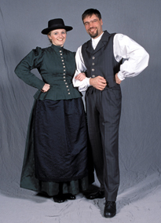
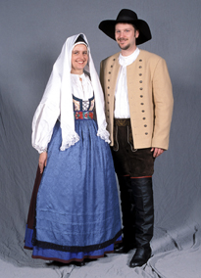
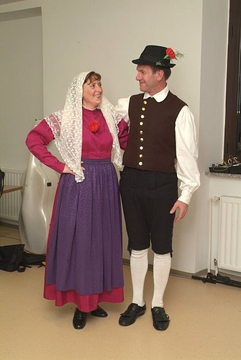
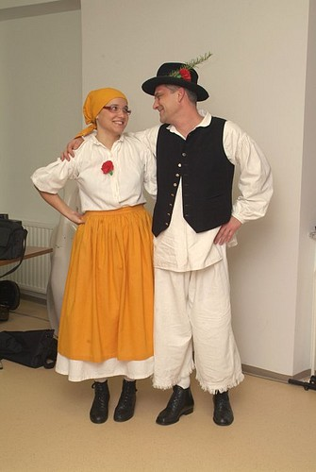
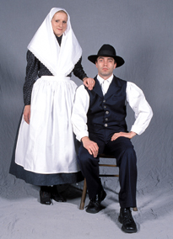
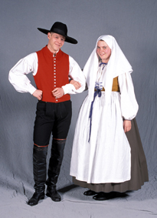
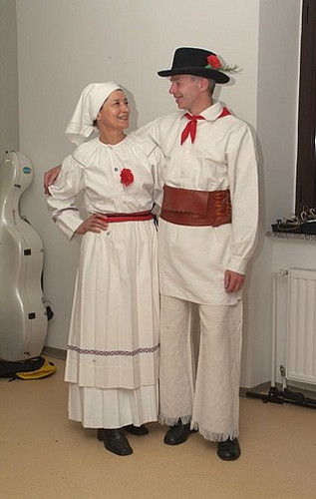
NARODNE NOŠE:
Primorska
Gorenjska
Koroška
Štajerska
Prekmurska
Dolenska
Belokranjska

Slide 13
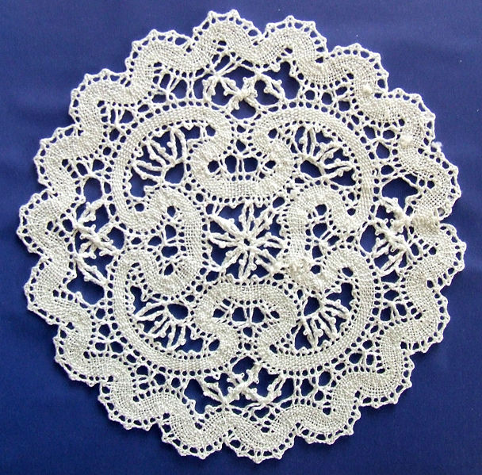
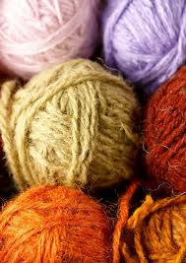
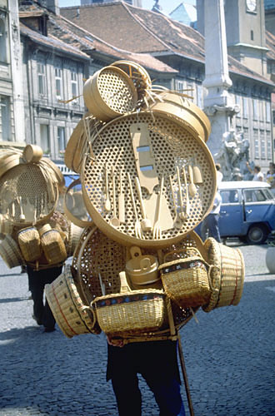
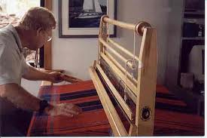
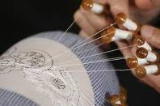
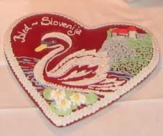
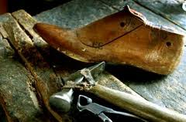
DOMAČA OBRT:
Tkalstvo
Pletilstvo
Čevljarstvo
Čipkarstvo
Suha roba
Klekljarstvo
Izdelava lectarjevih src

Slide 14
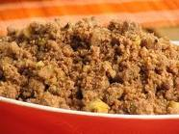
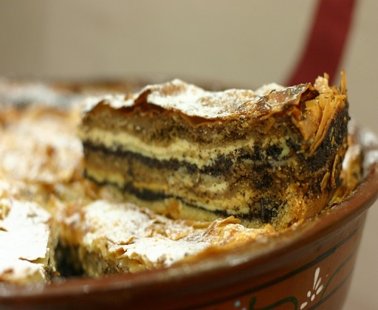
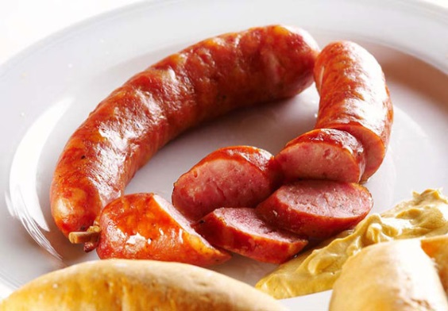
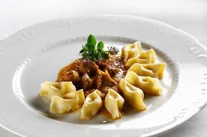
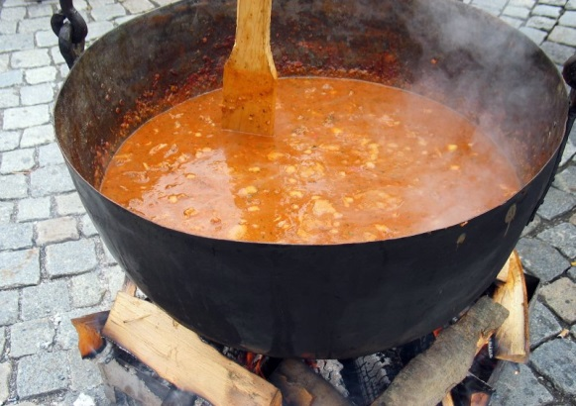
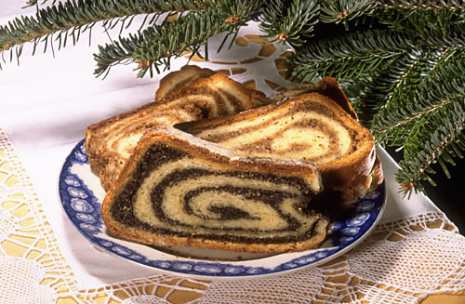
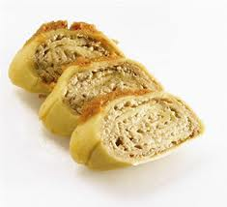
ZNAČILNE JEDI:
Prekmurska gibanica
Žganci
Žlikrofi
Potica
Kranjska klobasa
Golaž
Štruklji

Slide 15
VIRI: internet: *wikipedija *google slike

